Slide 1
মাল্টিমিডিয়া ক্লাসরুমে সকলকে স্বাগত

Slide 2
শিক্ষকের পরিচিতি
মি: অচিন্ত্য কুমার দাশ
ট্রেড ইনস্ট্রাক্টর(জেনারেল ইলেকট্রনিক্স)
বাজুয়া ইউনিয়ন উচ্চ বিদ্যালয়,
বাজুয়া, দাকোপ, খুলনা।
মোবাইল নং- ০১৯১৬০৬১৮২৩
ই-মেইল: achintodasddc@gmail.com
পাঠ পরিচিতি
শ্রেণি: ৯ম
শাখা: এস.এস.সি(ভোকেশনাল)
বিভাগ: জেনারেল ইলেকট্রনিক্স
বিষয়: জেনারেল ইলেকট্রনিক্স-১(১ম পত্র)
অধ্যায়: ৩য়
সময়: ৫০ মিনিট

Slide 3
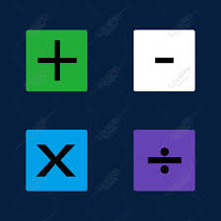
ছবি গুলির দিকে লক্ষ কর
কোন ইলেকট্রনিক্স সার্কিট ডায়োগ্রামে কম্পোনেন্টে এর স্থানে ঐ কম্পোনেন্টে কি ব্যবহার করা হয়?
সিম্বল বা প্রতিক

Slide 4
আজকের পাঠ
ইলেকট্রনিক্স সিম্বল/প্রতিক

Slide 5
১। ইলেকট্রনিক্স কম্পোনেন্ট গুলির সাথে পরিচিত হবে। ২। ইলেকট্রনিক্স কম্পোনেন্ট এর সিম্বল গুলি জানতে পারবে। ৩। ইলেকট্রনিক্স সার্কিট সম্পর্কে বাস্তব জ্ঞান অর্জন করতে পারবে। ৪। ইলেকট্রনিক্স সার্কিট এ ব্যবহারিত বিভিন্ন সেকশনের ব্যবহারিত ইকুপমেন্ট চিনতে পাবে।
এই পাঠে শিক্ষার্থীরা--

Slide 6
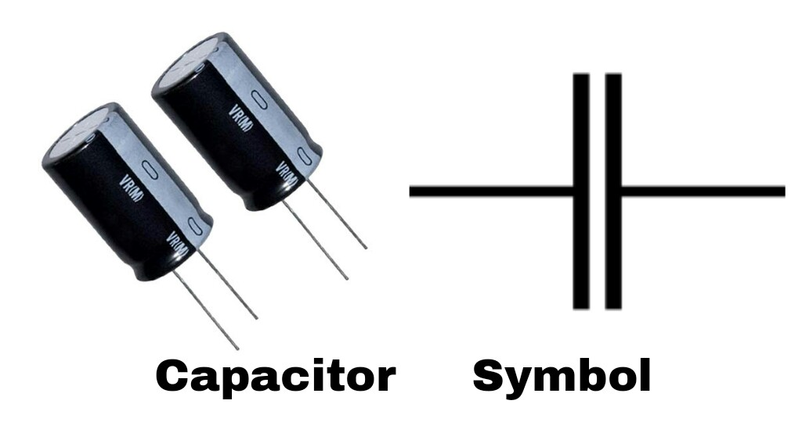
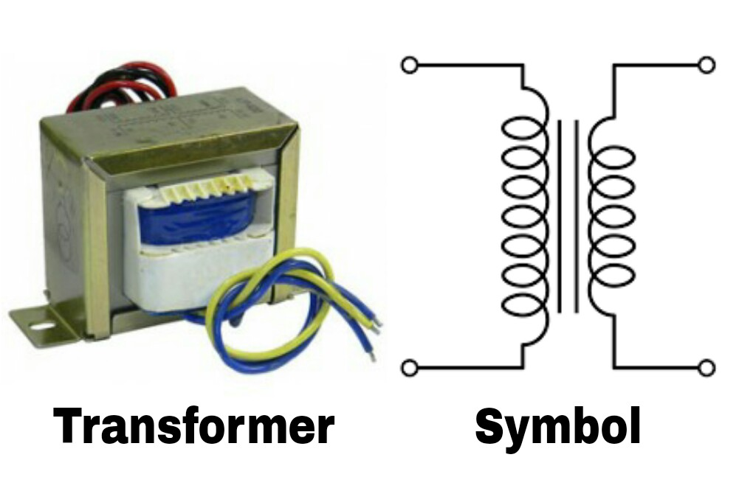
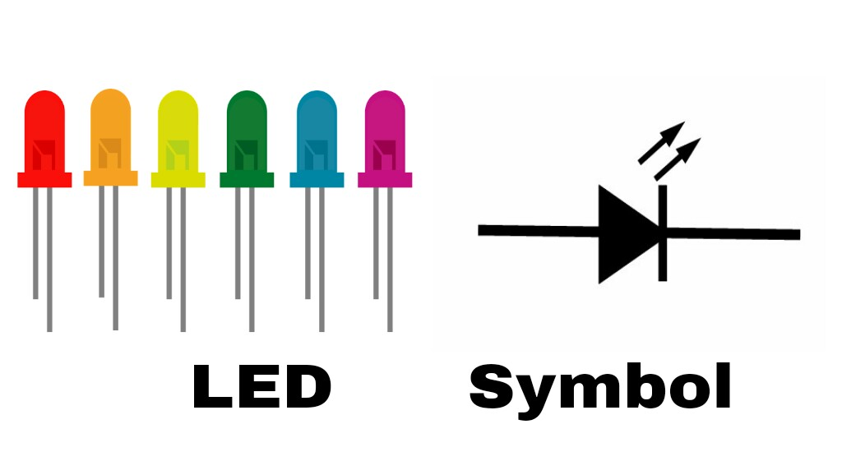
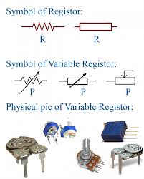
চিত্র গুলি লক্ষ কর

Slide 7
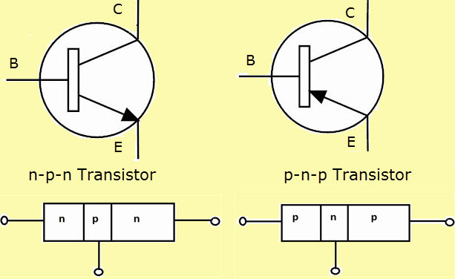
চিত্র গুলি লক্ষ কর

Slide 8
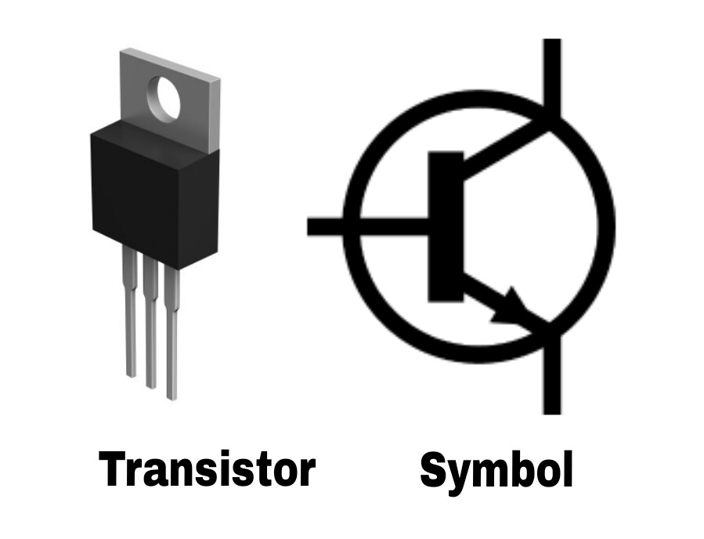
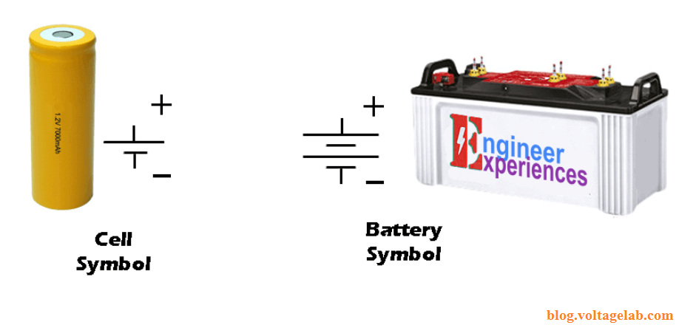
চিত্র গুলি লক্ষ কর

Slide 9
একক কাজ
৫টি ইলেকট্রনিক্স ইকুইপমেন্ট এর ব্যবহার লিখ।

Slide 10
বাড়ির কাজ
নিচের ইলেকট্রনিক ইকুইপমেন্ট গুলির ব্যবহার ও কারয্যাবলী লিখ:
১। রেজিষ্টার, ২। ক্যাপাসিটর, ৩। ডায়োড, ৪। ইন্ডাক্টর, ৫। এল.ই.ডি

Slide 11
সবাইকে ধন্যবাদ

